Slide 1
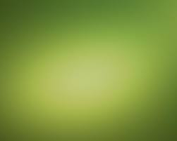
Электронный словарь по теме “минералы”
Подготовили Головка Павел и Шакиров Егор

Slide 2

Эпоним
Эпоним – это (греч. eponymos — дающий свое имя) лицо,предмет, от имени которого произведено название чего-либо

Slide 3
Агат | Глина | Кварц | Оникс
Азурит | Жадеит | Лазулит | Опал
Алмаз | Жемчуг | Лазурит | Рубин
Апатит | Изумруд | Малахит | Сапфир
Базальт | Корунд | Натрит | Топаз

Slide 4
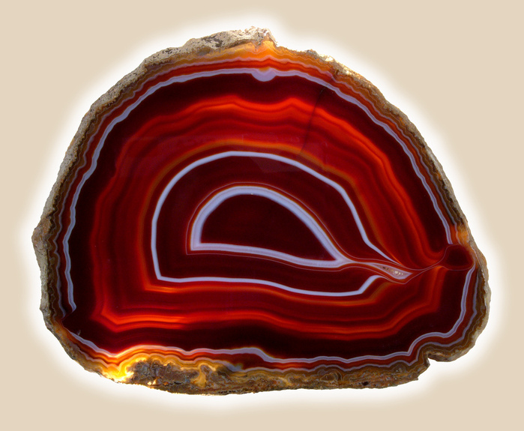
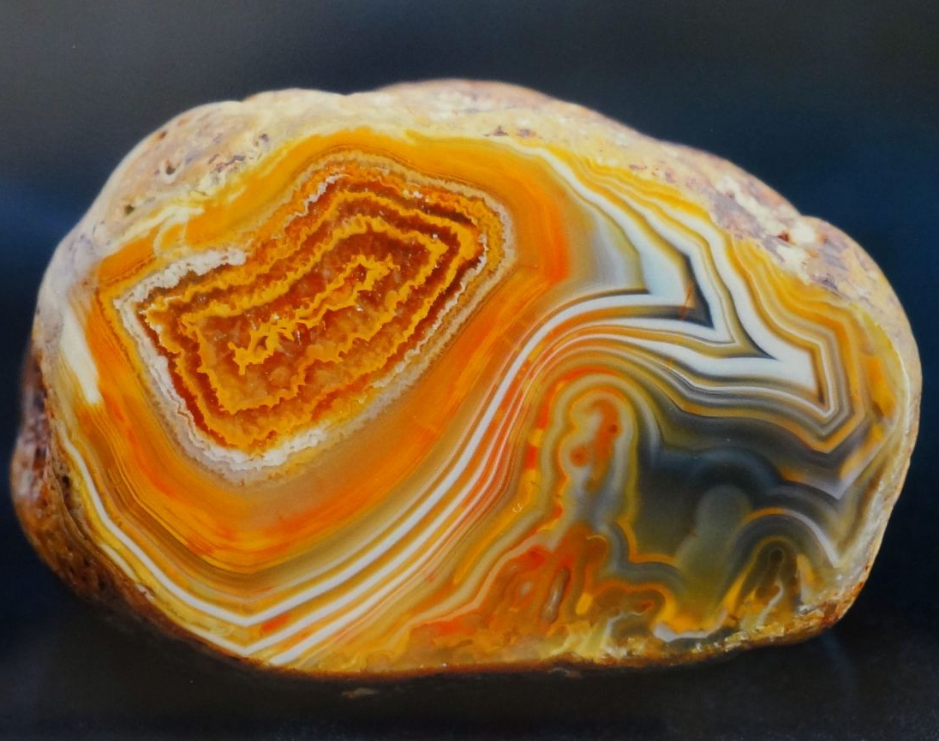
Агаты прославились по всему миру за уникальные узоры,вырисовываемые на них самой природой.Происхождение этих камней и первое место нахождения до сих пор неизвестно.
Происхождение

Slide 5
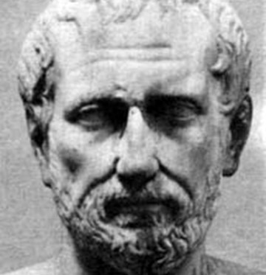
Факты
Агат относится к семейству кварцевых минералов. Был впервые обнаружен где-то в 3-м или 4-м веке до нашей эры. Теофраст, греческий философ, назвал камень в честь реки Ахатес, в которой он был найден, которая находится в Италии на острове Сицилия, но река была переименована и теперь известна как Дирилло. Агат существует в широком диапазоне цветов и узоров. Хотя некоторые цвета встречаются чаще, чем другие, почти любой Агат будет разноцветным, благодаря уникальному диапазону цветов.

Slide 6
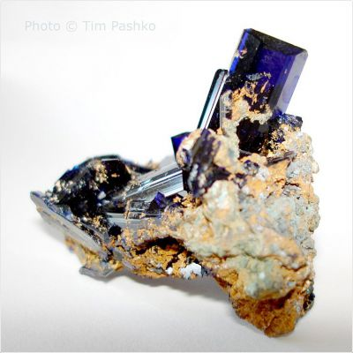
Происхождение названия и свойства
Азурит (от франц. azur - лазурь) - минерал, основной карбонат меди, состав которого может быть выражен химической формулой 2Cu [СО3] × Сu[ОН]2. (сод. 55,2 Cu). При поиске и разведке месторождений выделения азурита могут служить поисковым признаком на медь. Употребляется также для изготовления синего минерального пигмент для иконописи. В аммиаке растворяется с окрашиванием раствора в голубой цвет. Поведение в кислотах: азурит растворяется в соляной кислоте .

Slide 7
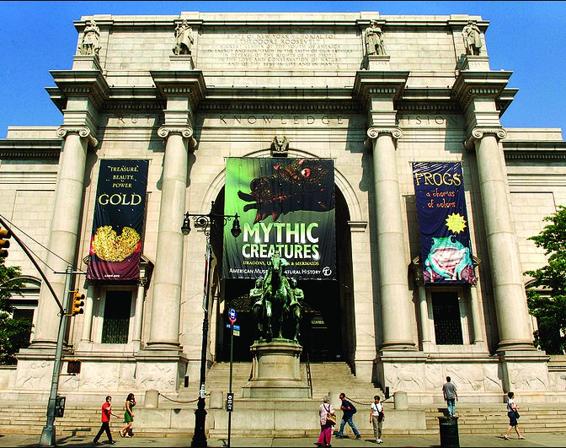
Факты
Азурит используется для выплавки меди, для изготовления синей краски, как поделочный камень и как коллекционный минерал.
Самый крупный экземпляр азурита хранится в Американском музее естественной истории в Нью-Йорке. Называется он «Поющий камень» и его масса составляет четыре с половиной тонны, найден был в шахте «Коппер Куин» , штат Аризона.

Slide 8
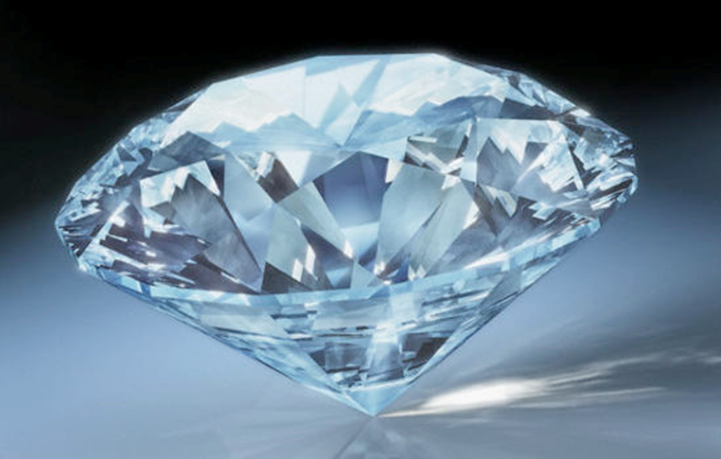
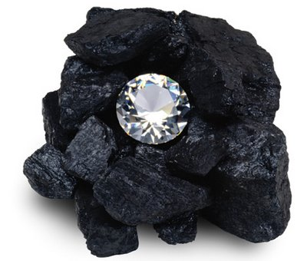
Происхождение
О происхождении и возрасте алмазов до сих пор нет точных научных данных. Ученые придерживаются разных гипотез. Большинство склоняются к магматической и мантийной теориям, к тому, что атомы углерода под большим давлением и на большой глубине формируют кубическую кристаллическую решетку — собственно алмаз. Возраст алмазов, по данным некоторых исследований, оценивается от 900 миллионов до 4,25 миллиардов лет.

Slide 9

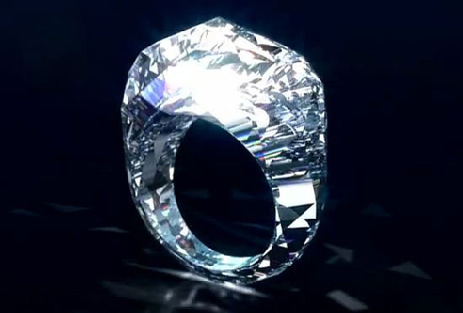
Интересные факты
Самые часто находимые алмазы-коричневые
Алмаз размером с Луну был найден в космосе и назван Люси-это отсылка к песне “Битлз” “Люси в небесах с алмазами”
На ювелирные изделия используют только 20% алмазов,остальные 80 используются в промышленных целях
В 2012 году одной швейцарской мастерской было изготовлено кольцо из цельного бриллианта весом 150 карат и стоимостью $70 млн
Ученый,разработавший способ синтеза алмазов, получил в качестве премии всего $10 тыс
Ученые в Мексике создают алмазы из текилы
Алмазы настолько плотное,что свет,проходя через них, замедляется в 2 раза

Slide 10
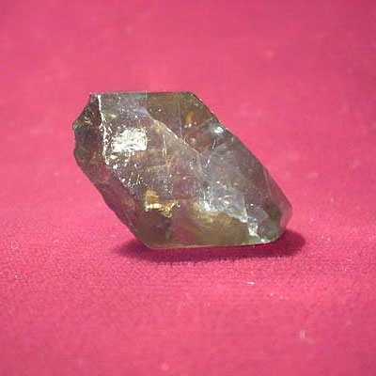
Апатит - минерал, содержащий переменное количество фтора, хлора, OH - , а точнее - общее название для ряда родственных минералов группы апатита с общей формулой Ca 5 (PO 4 ) 3 (F,OH,Cl). Апатит и фосфорит называют «хлебным» камнем – применяются они для получения удобрений (суперфосфатов). Фосфатные минералы находят применение в литейном деле (придают литью большую текучесть и, таким образом, литье хорошо заполняет формы), в химической (для получения фосфора, фосфорной кислоты и других соединений) и керамической промышленности (для получения «костяного фарфора»). Из отходов производства фосфорных удобрений изготавливают так называемое фосфорное стекло, пропускающее ультрафиолетовые лучи. Получают также сорта стекол, задерживающих инфракрасные тепловые лучи. Применение фосфорного стекла дает возможность принимать солнечные ванны в помещении, наблюдать доменный процесс. Некоторые сорта фосфорного стекла выдерживают нагревание до 800С.

Slide 11
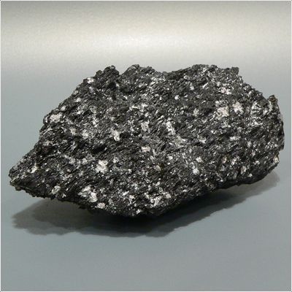
Базальт - основная эффузивная горная порода нормального ряда, самая распространённая из всех кайнотипных пород. Базальтом этот минерал стал от латинского basaltes, basanites, от греч. basanos - пробный камень; по другой версии базальтами они стали от эфиоп. basal - железосодержащий камень. Разновидности могут быть выделены по особенностям минерального состава (апатитовый, графитовый, диаллаговый, магнетитовый и др.), составу минералов (анортитовый, лабрадоровый и др.), особенностям структуры и (или) текстуры, химического состава.

Slide 12
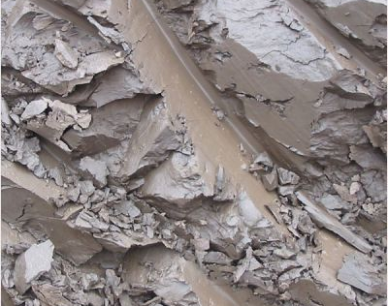
Глина - тонкозернистая осадочная горная порода, кусковатая или пылевидная в сухом состоянии и приобретающая пластичность либо раскисающая при увлажнении. Эта порода сопровождала человека практически всю его историю,помогая создавать жилище,посуду и многое другое.Сейчас же глины широко применяются в промышленности (в производстве керамической плитки, огнеупоров, тонкой керамики, фарфоро-фаянсовых и сантехнческих изделий), строительстве (производство кирпича, керамзита и др. стойматериалов), для бытовых нужд, в косметике и как материал для художественных работ (лепка). Производимый из керамзитовых глин путём отжига со вспучиванием керамзитовый гравий и песок широко используются при производстве строительных материалов (керамзитобетон, керамзитобетонные блоки, стеновые панели и др.) и как тепло- и звукоизоляционный материал. Это лёгкий пористый строительный материал, получаемый путём обжига легкоплавкой глины.

Slide 13
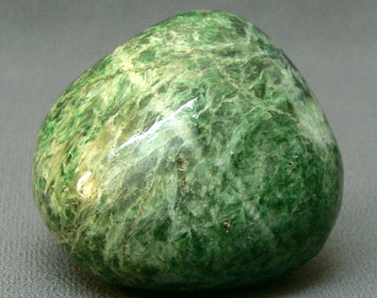
Жадеит - минерал, цепочечный силикат натрия и алюминия из группы щелочных моноклинных пироксенов. Впервые обнаружен в Бирме. Описан французским минералогом Огюстеном-Алексис Дамуром (1808-1902) Жадеит формируется в метаморфических горных породах под высоким давлением и относительно низкой температуре. Встречается в виде линз и жилообразных тел в массивах серпентинитов и серпентинизированных гипербазитов; является породообразующим минералом глаукофановых сланцев. Образует линзовидные тела в гнейсах.

Slide 14
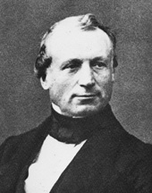
Огюстен-Алексис Дамур (1808—1902) — французский минералог.
Состоял сначала чиновником, а потом вице-директором в министерстве иностранных дел. В 1854 г. вышел в отставку и всецело посвятил себя минералогии; последняя обязана ему многочисленными анализами таких минералов, состав которых в то время был весьма мало известен. Результаты своих работ помещал в «Comptes rendus de l’Académie des Sciences de Paris», «Annales de mines», «Annales de chimie et de physique», «Bulletin de la Société géologique» и др.
С 1862 г. состоял корреспондентом парижской академии наук, а в 1878 г. был избран её членом. Член-корреспондент СПБАН c 03.12.1876 по физико-математическому отделению (разряд физических наук (минералогия, геология и палеонтология)

Slide 15
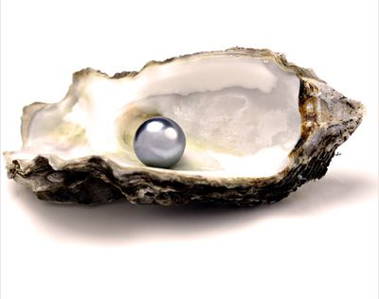
Жемчуг является драгоценным камнем, но при этом не считается самостоятельным минералом. Жемчуг примерно на 86% состоит из карбоната кальция (арагонита), на 12% из конхиолина и на 2% из воды. Жемчужины имеют небольшое центральное ядро, окруженное концентрическими слоями перламутра. Жемчужина образуется внутри раковины моллюска вследствие попадания туда постороннего предмета (песчинки и др.). После чего вокруг "затравки" происходит отложение перламутровых слоёв. «В отличие от минеральных сферолитов в строении жемчуга участвует не только минеральное, но и органическое вещество. Минеральные составляющие жемчуга нигде не соприкасаются друг с другом, всегда разделяясь органикой» (А.А.Кораго, 1976).

Slide 16
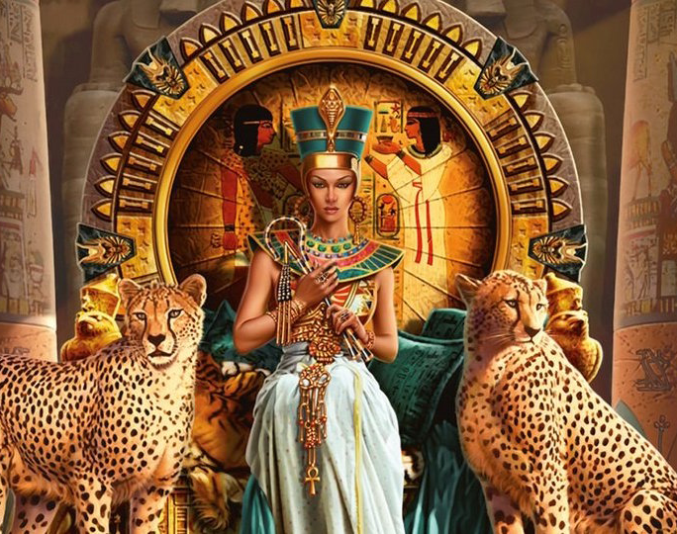
Применение и факты
Жемчуг повсеместно используется в бижутерии,одежде.Существует легенда,согласно которой Клеопатра предложила мужу пари со ставкой в самый дорогой ужин,и после поражения Клеопатра приказала слугам растворить несколько жемчужин в вине,и оно стало самым дорогим напитком того времени.

Slide 17
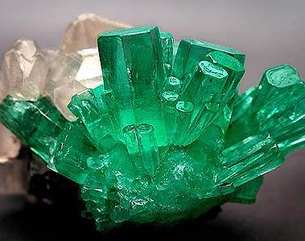
Изумруд-это драгоценный камень 1 класса,особо чистые экземпляры которого стоят дороже алмазов. Изумруды бывают различных цветовых оттенков — от зелено-жёлтого, до сине-зеленого, однако главный цвет обязательно является зеленым, иногда вплоть до темно-зеленого. Слово «изумруд» происходит от персидско-арабского zumurrud, а также от турецкого zümrüt. Раньше в русском языке слово изумруд писали как изумрутъ. По известной классификации А. Е. Ферсмана минерал изумруд относится к камням-самоцветам первого порядка. В их число также входят алмаз, рубин, эвклаз, сапфир, александрит, хризоберилл, благородная шпинель.

Slide 18
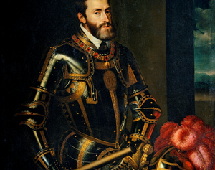
Известный доклад Хуана де Самано, который являлся секретарем великого императора Карла V, свидетельствует о том что впервые колумбийские изумруды были найдены в 1525 году. И это было связанно с первой экспедицией Диего де Альмагро и Франсиско Писарро.
К 1530 году практически все изумрудные месторождения и рудники были известны европейцам. Их количество было не велико. После завоевания испанцами территории Колумбии, большое количество изумрудов попадало в Европу.
В древности изумруды высоко ценились правителями Индии. Предполагается, что строитель Тадж-Махала, известный султан Шах-Яхан носил изумруды в качестве талисмана, на них были изображены священные писания.
Скорее всего именно из-за этого изумруду стали приписывать воздействие на любовь, ведь Тадж-Махал является одним из величайших символов преданности и любви.

Slide 19
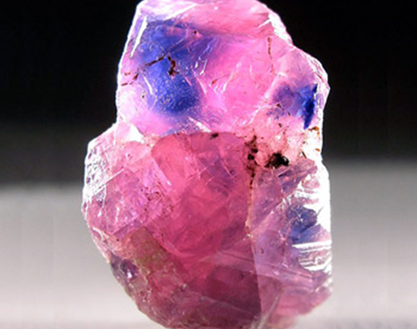
Корунд – самый твёрдый после алмаза минерал. Он обладает преимущественно синими или красными (реже желтоватыми и оранжевыми) оттенками, которые придают ему примеси железа, хрома, ванадия и других соединений,но его чистый цвет-белый. Название древнеиндийского происхождения (вероятно, от санскритского «каурунтака» или тамильского «курундам» – так именовали этот минерал в Индии и на Цейлоне; возможно, от санскритского «курувинда» – рубин).Корунд используется в бижутерии,архитектуре и нескольких других отраслях.Как минерал-родитель сапфира и рубина является целью изучений многих выдающихся минерологов.

Slide 20
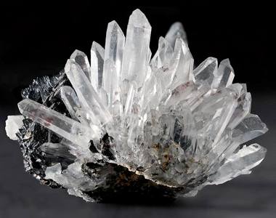
Кварц-это название группы минералов,различающихся по цвету,твердости,форме,месторождению и некоторым другим особенностях.Название кварц произошло от немецкого слова quarz(твердый), происхождение которого неясно. Многие даже не догадываются, что кварцевая семья включает в себя столько прославленных и популярных камней. Авантюрин, агат, аметист , горный хрусталь, морион, празем, розовый кварц, цитрин, сапфировый кварц, кошачий глаз, соколиный глаз, тигровый глаз все-эти камни являются представителями этого семейства.
Факты

Slide 21
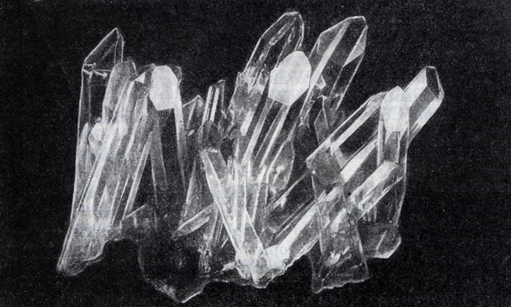
Древние греки считали горный хрусталь льдом, замерзшим настолько, что он навсегда потерял способность таять, и называли его "кристаллос", что в переводе означает "лед". Возможно, что возникновение этого представления объясняется связью хрусталя с холодами альпийских высот, где встречаются прекрасные его месторождения.
В XIV в. ученые говорили: "Хрусталь - светлый камень водянистого цвета. Люди полагают, что это снег, ставший твердым за многие годы". Но в XVII в., при сравнении удельного веса горного хрусталя и воды, было установлено, что горный хрусталь - настоящий камень, не имеющий ничего общего со льдом.

Slide 22
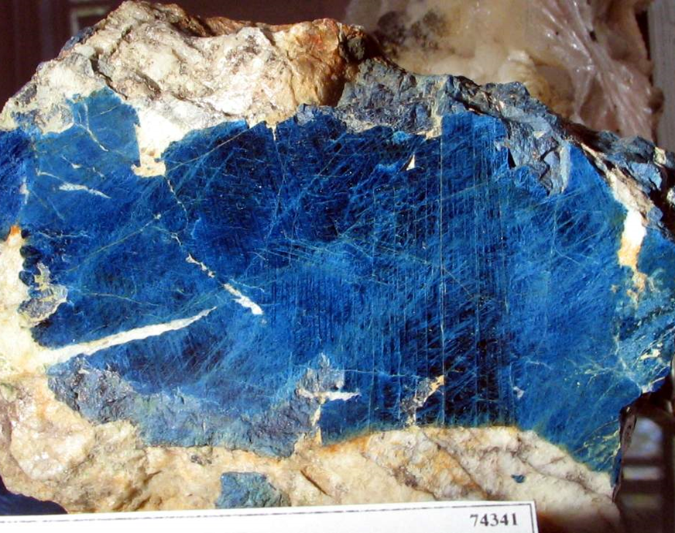
Лазулит-это такой же камень, как и лазурит, используется в тех же отраслях, что и лазурит. Так же, как и в случае лазурита, название минерала недвусмысленно указывает на его синий цвет. Арабское слово лазурь, lazward (араб. azul‎ — «синева», нередко обозначает ясное дневное небо, а чаще используется для обозначения чего-то синего; перс. ladjverd‎ — «синий камень», др-греч. λίθος — «камень»). Позднее, уже в средневековье, через посредство латыни это слово приобрело современные формы звучания: лазулит, лазурит и ляпис-лазурь. И в самом деле, окраска перечисленных минералов весьма схожа и является лазурной, в той или иной мере.

Slide 23
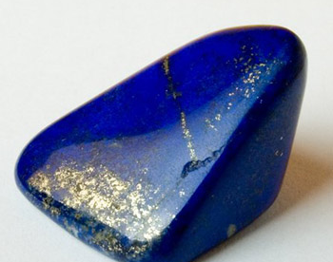
Лазурит — «небесный камень». Очень красив именно при солнечном свете, проигрывает при искусственном освещении. Его глубокий, "космический" синий цвет является символом королевских особ и Богов, символом чести, силы, духа и видения. Лазурит сопровождал человека всю историю цивилизации и всегда считался камнем священным. В Средиземноморье в течение длительного исторического периода его не отделяли от сапфира, под именем которого рассматривались все синие камни, окончательное их разделение закрепилось в середине XVIII века. Его название переводится с арабского как «небо» и «синева» (азул)

Slide 24
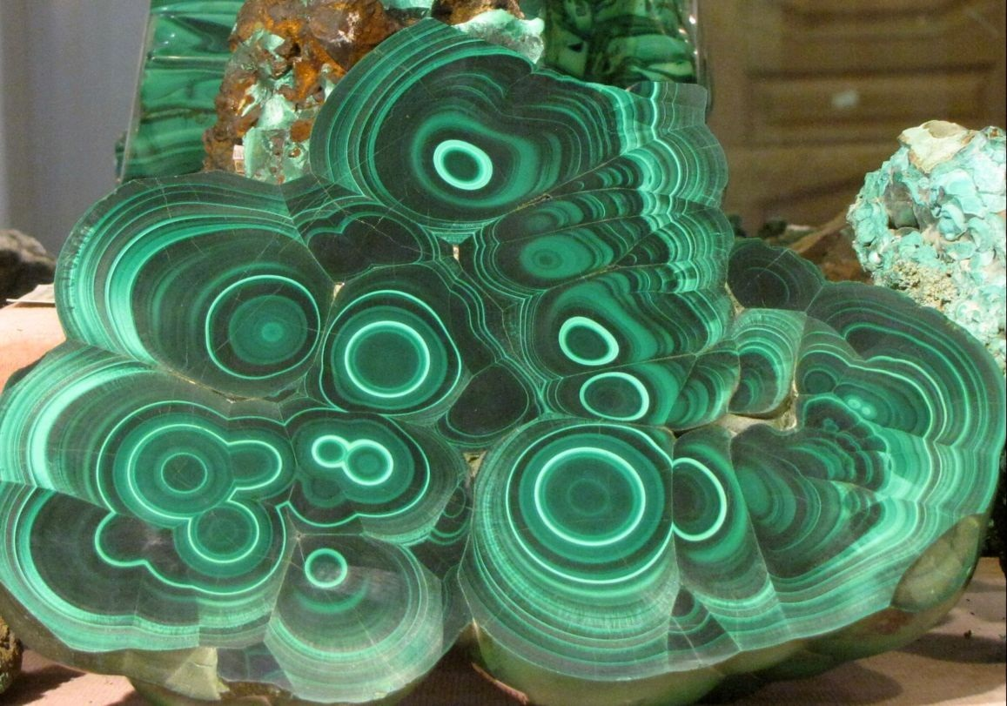
Малахит - один из красивейших минералов. Его окраска богата оттенками - вся палитра зеленых тонов от бирюзового) до густого темно-зеленого цвета. Название минерал получил, вероятно, за зеленую окраску, напоминающую цвет листьев мальвы (греч. malache - мальва), либо за небольшую твердость (греч. malakos- мягкий). В средневековой Европе и в Древней Руси латинское молохитес имело синоним - муррин. В ученом же обиходе в XVII в. пользовались вариациями плиниевского molochites - мелохилес, мелохитес, молохитес. Последняя форма дожила до XVIII в., пока не была вытеснена современным написанием малахит, предложенным шведским минералогом Валлерием. По составу малахит представляет собой водную углекислую соль меди - Cu₂[CO₃](OH)₂.
(По А.Е.Ферсману)

Slide 25
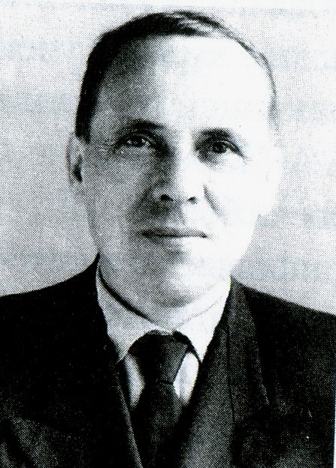
Первые изделия из малахита существовали еще века назад,но широкую известность он приобрел ближе к XIII веку.
В течение многих лет анализом и обобще­нием результатов изучения Гумешевского и Меднорудянского месторождений занимался профессор Свердловского горного института Г. Н. Вертушков. Им собран наиболее пол­ный материал о геологическом строении районов этих месторождений, об истории их открытия, изучения и разработке, о генези­се малахита и т. д.
Специалисты установили, что все извест­ные в мире месторождения малахита отно­сятся к единому генетическому типу. Г. Н.

Slide 26
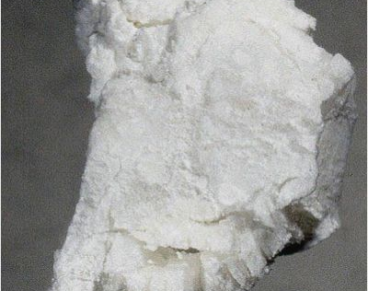
Натрит - редкий минерал, карбонат. Природный безводный карбонат натрия — натрит описан как новый минерал А.П.Хомяковым в 1982 г. одновременно из Ловозерского (на этом материале выполнены основные исследования) и Хибинского массивов. В Ловозерском массиве он был первоначально обнаружен на г.Карнасурт в виде прожилки мощностью до 1 см в фойяите (Хомяков, 1982г). Изученный образец представлял собой фрагмент прожилки, представленный единым, судя по трещинкам ,спайности и границам двойников, монокристальным обособлением натрита площадью — 200 см2, с включениями вишневых зерен виллиомита, розоватых шестоватых кристалликов виноградовита, пластинок троилита; отмечалось развитие по натриту плотного тонкозернистого агрегата термонатрита. Натрит — прозрачный, бесцветный, желтоватый или розоватый минерал с совершенной спайностью и тусклым стеклянным блеском, по внешнему виду напоминающий кальцит. Позже значительные скопления натрита неоднократно встречались в невыветрелых ультраагпаитовых образованиях на горах Карнасурт и Кедыкверпахк.

Slide 27
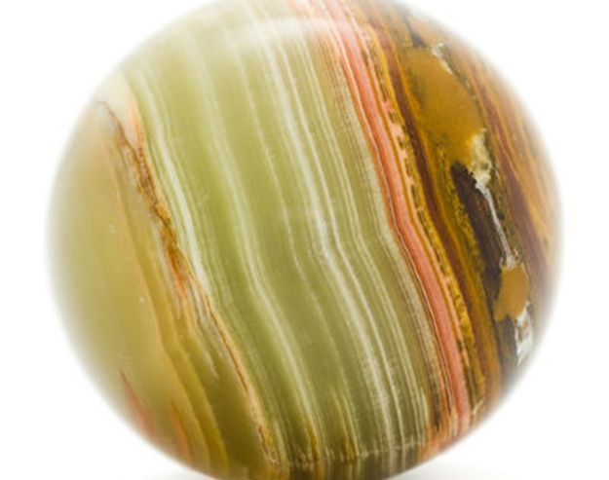
Оникс – разновидность агата с прямыми плоскопараллельными полосками варьирующими главным образом от белого до чёрного. Название камня происходит от греч. onyx – "ноготь".т.к. по легенде оникс является срезанным ногтем Богини Афродиты превращенным в камень. Используется оникс как декоративно-поделочный материал для изготовления отделочной плитки, столешниц, инкрустации мозаичных пано, украшения интерьеров и др. Камнерезная промышленность выпускает вазы, подставки, шкатулки, кольца, перстни, браслеты, бусы, вставки в ювелирные изделия и т.д.

Slide 28
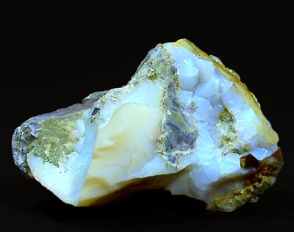
Опал — аморфный кремнезём, содержание воды обычно в пределах от 1 до 5 %, но иногда доходит до 20 % и максимально (редко) до 34 %. Часть воды все опалы теряют при высыхании. При нагревании одни разности опалов отдают главную часть воды до 100°С, другие - выше этой температуры. Этот минерал с давнего времени является драгоценным. Изделия с опалом имеют высокую стоимость и обладают невероятной красотой. К сожалению, опалесценция не усиливается при помощи огранки, поэтому камень обрабатывают другой техникой, которая делает его поверхность гладкой. Но изделия с данным минералом требуют постоянной носки, так как он может высохнуть. Ношение таких изделий требует осторожности: камень не должен контактировать со средствами для уборки, чистки и кислотами.

Slide 29
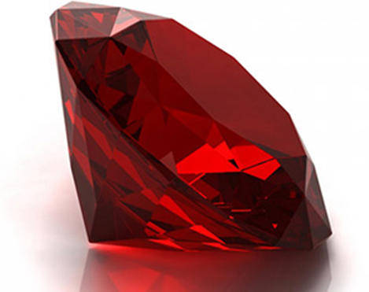
Рубин-драгоценный камень малинового цвета. Название рубин происходит от латинского слова "рубер", означающего "красный". Рубины отличаются по цвету в диапазоне от розоватого до оранжевого, багрянистого и коричневато - красного, в зависимости от содержания в камне хрома и железа. Рубин – это один из самых дорогих драгоценных камней, а большие рубины более редкостны, чем соответствующие им по размеру алмазы. Рубин применяется во основном в бижутерии.

Slide 30
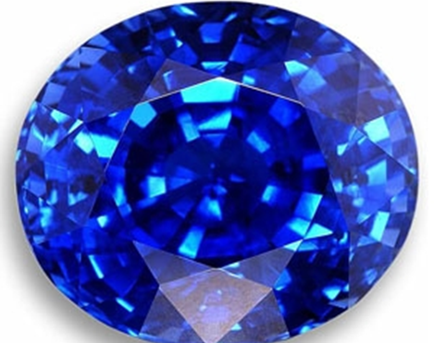
Сапфир – синяя сестра рубина. Рубин и сапфир - это одно и то же вещество, минерал корунд, который находится на втором месте по твердости среди драгоценных камней после алмаза. Красный корунд известен как рубин, а камни всех других цветов считаются сапфирами. Хотя синий и считается классическим цветом для сапфира, но фактически сапфиры находят в широком диапазоне цветов, включая желтый, розовый и зеленый. В древнегреческом языке словом σάπφειρος (sappheiros) называли любой ценный синий камень. Именно поэтому вплоть до XIII века он был известен как лазурит.Сапфир поистине королевский камень. Им традиционно украшали короны королей. Самый известный сапфир "Святого Эдварда" украшает навершие британской короны, в самом сердце креста. Сапфир относится к драгоценным камням высшей категории, используется в ювелирном деле, главным образом в качестве вставок в кольца, серьги, брошки и т.д.

Slide 31
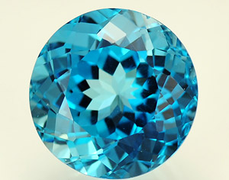
Топаз - полудрагоценный, прозрачный камень самых разных оттенков. Топаз бывает красным, красновато-фиолетовым, розовым, голубым, синим, синевато-зеленыме, оранжевым, желтым, бесцветным и даже многоцветным. Откуда происходит название этого камня — до сих пор неясно. Одна из версий гласит, что топаз — это санскритское слово, которое обозначает тепло и огонь. По другой же версии топаз получил свое название в честь острова в Греции. Данный камень отличается высокой плотностью. Топаз-очень частый гость в бижутерной продукции,поэтому благодаря своему бледному цвету заслужил прозвище”лунный камень”

Slide 32
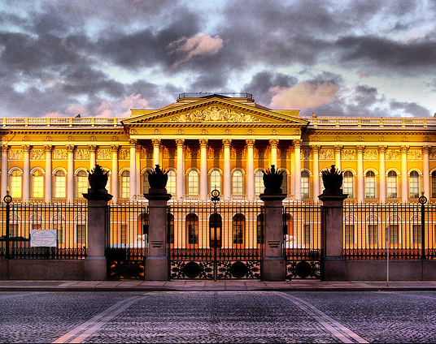
История этого минерала уходит в глубину веков. Топаз высоко ценился на Руси и в Европе в эпоху Ренессанса. Археологами были найдены предметы ритуального назначения, сделанные из этого камня. В Древней Индии особую популярность завоевал топаз желтого цвета, став культовым атрибутом. Не самый маленький камень, который был найден, находится в Петербургском музее. Его масса составляет 10 килограммов. В Украине был обнаружен топаз, масса которого составила 117 килограммов. Сегодня этот минерал очень популярен.

Slide 33
Источники
http://interesno.org.ua/25-interesnyh-faktov-ob-almazah/
http://diamondexpert.ru/diamonds/origin/
http://kristallov.net/azurit.html
http://www.catalogmineralov.ru/
http://jewellery.org.ua/stones/katalog-mineralov.htm
http://mineralcatalog.com.ua/
https://sokolov.ru/blog/gems/rubin-dragocennii-kamen/
http://www.jeland.ru/dragocennye-kamni/rubiny-ih-istoriya-i-proishozhdenie.htm
http://mindraw.web.ru/mineral_Corund3.htm
http://www.inmoment.ru/magic/healing/ruby.html
http://www.gold585.ru/customers/publications/

